Slide 1
CHỦ ĐỀ A
MÁY TÍNH VÀ XÃ HỘI TRI THỨC
THẾ GIỚI VÀ THIẾT BI SỐ
HỆ ĐIỀU HÀNH VÀ PHẦN MỀM ỨNG DỤNG

Slide 2
BÀI 1 BÊN TRONG MÁY TÍNH

Slide 3
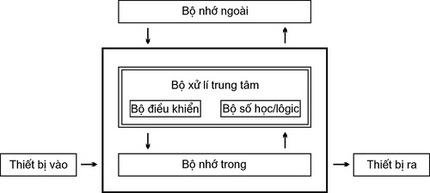

Slide 4
BỘ NHỚ TRONG
CPU là viết tắt của Central Processing Unit, còn gọi là bộ xử lí trung tâm. Đây là một linh kiện phần cứng quan trọng trong máy tính, là “bộ não” của máy tính, thực hiện các hoạt động xử lí, tính toán, điều khiển và quản lí các tác vụ của hệ thống máy tính.
Em hãy cho biết CPU là gì và làm nhiệm vụ gì trong máy tính?
BỘ XỬ LÝ TRUNG TÂM
Thiết
bị
vào
Thiết
bị
ra
BỘ
ĐIỀU KHIỂN
BỘ SỐ HỌC/LOGIC
BỘ NHỚ TRONG
Sơ đồ cấu trúc máy tính

Slide 5
1. Các cổng logic và tính toán nhị phân a) Cổng logic
Một bóng bán dẫn chỉ thực hiện chức năng bật hoặc tắt mạch đơn giản tương ứng 2 giá trị 0 và 1
Mỗi cách kết hợp các bóng bán dẫn tạo ra một cổng logic
Các cổng logic là thành phần cơ bản thực hiện mọi tính toán trong máy tính

Slide 6
Tắt
0
0
Tắt
Tắt
0
Sáng
1

Slide 7
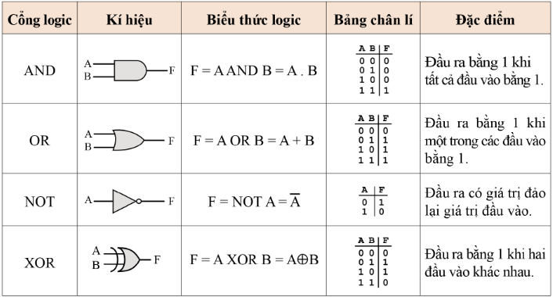
Một số cổng logic thông dụng

Slide 8
b) Thực hiện phép toán nhị phân với mạch logic
Nguyên tắc cộng 2 số nhị phân 1 bit
0 + 0 = 0 (Bằng 0, nhớ 0)
1 + 0 = 1 (Bằng 1, nhớ 0)
0 + 1 = 1 (Bằng 1, nhớ 0)
1 + 1 = 10 (Bằng 10 (Bằng 0, nhớ 1))
Ví dụ: Cộng 2 số nhị phân 1 bit là A, B được tổng S và nhớ C
Ta có bảng chân lý mạch cộng 2 số nhị phân 1 bit như sau
Đầu vào |  | Đầu ra
A | B | S | C
0
0
0
0
0
1
1
0
1
0
1
0
1
1
0
1

Slide 9
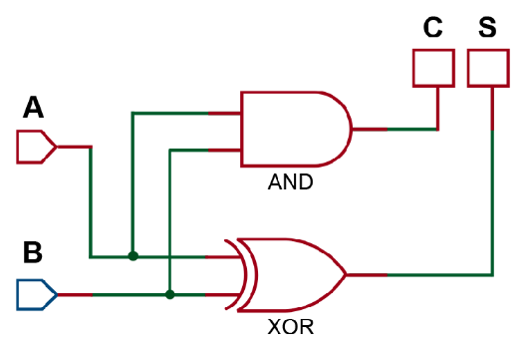
So sánh bảng chân lý mạch cộng 2 số nhị phân 1 bit với các cổng logic thông dụng ta có sơ đồ mạch Logic như sau:

Slide 10
- Phép cộng 2 số nhị phân nhiều bit thực hiện bằng cách cộng lần lượt từng cặp bit từ phải sang trái có bit nhớ (C_{in}) mang sang cột kề bên trái như bảng sau
C_{in} | 1101 | Giá trị thập phân
x | 101 | 5
y | 1101 | 13
x+y | 10010 | 18
Mạch cộng đầy đủ (FA – Full Adder) có 3 đầu vào là A, B và bit nhớ mang sang Cin, có 2 đầu ra là bit tổng S và bit nhớ Cout để phân biệt Cin đầu vào. Mạch cộng đầy đủ là ghép nối 2 mạch cộng 1 bit

Slide 11
- Bằng cách kết hợp các cổng logic AND, XOR máy tính có thể thực hiện được các phép tính cộng nhị phân.
- Tương tự các cổng Logic cơ bản cũng có thể kết hợp để tạo thành các mạch logic thực hiện tất cảcác tính toán nhị phân khác

Slide 12
2. Những bộ phận chính bên trong máy tính
Em hãy kể tên những bộ phận bên trong máy tính mà em biết và cho biết bộ phận nào của máy tính là quan trọng nhất?

Slide 13
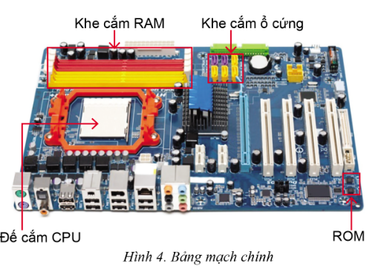
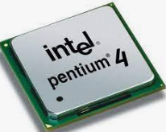
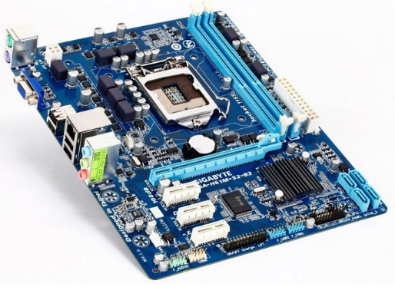
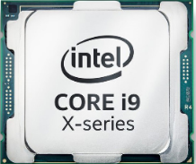
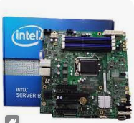
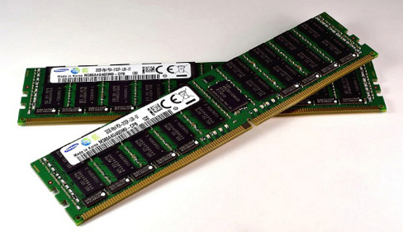
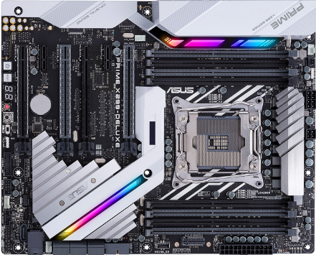
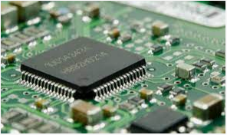
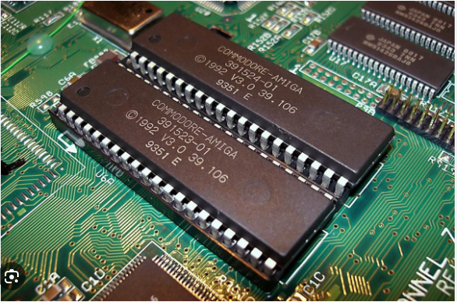
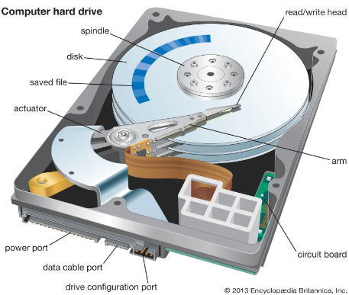
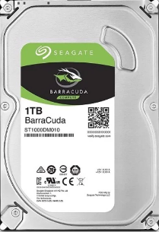
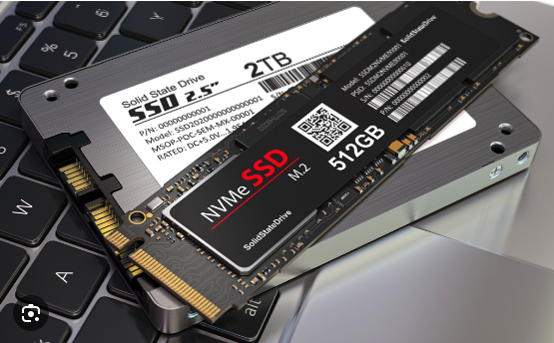
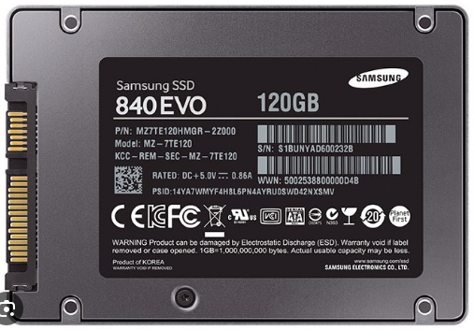
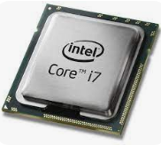
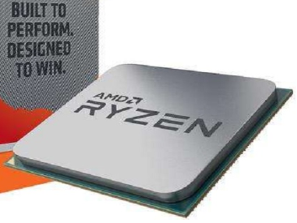
BẢN MẠCH CHÍNH
(Main board)
Đóng vai trò làm nên giao tiếp giữa CPU, Ram và các linh kiện điện tử khác phục vụ cho việc kết nối với các thiết bị ngoại vi.
CPU – Bộ xử lý trung tâm
(Central Processing Unit)
Đóng vai trò bộ não của máy tính, đảm nhiệm công việc tìm, nạp lệnh, giải mã lệnh và thực thi lệnh cho máy tính
Thiết bị lưu trữ
Dùng lưu trữ dữ liệu lâu dài và không bị mất khi tắt nguồn điện
Hiện nay có 2 loại ổ cứng là HDD và SSD ngoài ra còn có USB và thiết bị nhớ khác
RAM – bộ nhớ truy cập ngẫy nhiên
(Random Access Memory)
Dùng lưu trữ dữ liệu tạm thời trong quá trình tính toán của máy tính. Dữ liệu trong Ram sẽ mất khi tắt nguồn điện
ROM – bộ nhớ chỉ đọc
(Read Only Memory)
Dùng lưu trữ chương trình giúp khởi động các chức năng cơ bản của máy tính

Slide 14
3. Hiệu năng của máy tính
Tốc độ CPU:
- Đo bằng Hz biểu thị chu kì xử lý mỗi giây mà CPU thực hiện (hiện nay dùng GHz)
- Tốc độ càng cao MT chạy càng nhanh
CPU
Phụ thuộc
Số lượng nhân hay lõi (core)
- Gồm 1 hay nhiều nhân vật lý.
- Cùng 1 công nghệ xử lý, càng nhiều nhân thì hiệu năng, khả năng đa nhiệm và tốc độ xử lý tốt hơn
Thông số kĩ thuật từng bộ phận và sự đồng bộ giữa chúng
Dung lượng RAM
Máy tính có RAM có dung lượng lớn thì hiệu năng cao hơn
Ram

Slide 15
Đơn vị lưu trữ dữ liệu
Cách viết | Cách đọc | Giá trị
B (Byte) | Bai | 1B = 8 bit
KB | Ki lô bai | 1024B = 2¹⁰ B
MB | Mê ga bai | 1024KB = 2²⁰ B
GB | Gi ga bai | 1024MB = 2³⁰ B
TB | Tê ra bai | 1024GB = 2⁴⁰ B
PB | Pê ta bai | 1024TB = 2⁵⁰ B
EB | Ếch xa bai | 1024PB = 2⁶⁰ B
ZB | Zet ta bai | 1024EB = 2⁷⁰ B
YB | I ô ta bai | 1024YB = 2⁸⁰ B

Slide 16
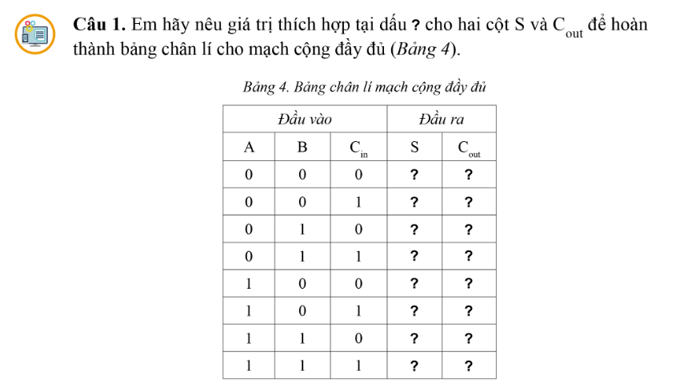
Củng cố - luyện tập

Slide 17
- Phép cộng 2 số nhị phân nhiều bit thực hiện bằng cách cộng lần lượt từng cặp bit từ phải sang trái có bit nhớ (C_{in}) mang sang cột kề bên trái như bảng sau

